Slide 1
Stan bezpieczeństwa i porządku publicznego na terenie powiatu Międzychodzkiego w 2021 roku
KOMENDANT POWIATOWY POLICJI W MIĘDZYCHODZIE - INSP. SŁAWOMIR KACZMAREK

Slide 2
Stwierdzone przestępstwa ogółem

Slide 3
wykrywalność przestępstw ogółem

Slide 4
Stwierdzone przestępstwa kryminalne

Slide 5
wykrywalność przestępstw kryminalnych

Slide 6
PRZESTĘPCZOŚĆ NARKOTYKOWA

Slide 9
7 podstawowych kategorii przestępstw
2019 2020 2021
kradzież - 46 54 51
kradzież z włamaniem - 42 48 51
kradzież samochodu - 2 5 4
zniszczenie mienia - 14 19 48
bójka, pobicie - 2 3 5
uszkodzenie ciała - 7 11 13
przestępstwa rozbójnicze - 0 3 2
wykrywalność p-stw krym. - 78,8% 81,8 81,4

Slide 10
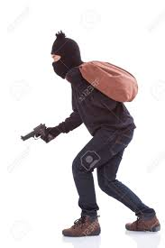
Zatrzymani sprawcy przestępstw na gorącym uczynku lub w bezpośrednim pościgu
2020 2021
ogółem - 125 144
w tym:
sprawcy p-stw kryminalnych - 43 54
nietrzeźwi kierujący - 73 68
w tym kierujący po narkotykach - 5 2
inne przestępstwa - 9 22

Slide 12
Wartość strat
2020 2021
w mieniu - 1 069 794 zł. 1 969 362 zł.
mienie zabezp. na poczet kar
i grzywien oraz odzyskane - 212 158 zł. 417 689 zł.
Nie da się wyliczyć wartości niematerialnych
(utraconego życia, zdrowia, strat moralnych…)

Slide 13
INTERWENCJE

Slide 14
PRZEMOC W RODZINIE - NIEBIESKIE KARTY
* dla zobrazowania linii trendu oraz korelacji z wszczętymi postępowaniami i sporządzonymi NK, dane dot. liczby interwencji domowych w poszczególnych latach ograniczono do 10%

Slide 15
PRZEMOC W RODZINIE - ZAKAZ / NAKAZ
Od 30 listopada 2020 r. obowiązują nowe procedury mające na celu natychmiastową reakcję wobec sprawców przemocy domowej.

Slide 16
PRZEMOC W RODZINIE - ZAKAZ / NAKAZ
Policjant na podstawie art. 15aa ust. 1 ustawy z dnia 6 kwietnia 1990 r. o Policji
ma prawo wydać wobec osoby stosującej przemoc w rodzinie, stwarzającej zagrożenie dla życia lub zdrowia osoby dotkniętej tą przemocą:
nakaz natychmiastowego opuszczenia wspólnie zajmowanego mieszkania i jego bezpośredniego otoczenia, a także
zakaz zbliżania się do mieszkania i jego bezpośredniego otoczenia.

Slide 17
PRZEMOC W RODZINIE - ZAKAZ / NAKAZ
Policja przed wydaniem nakazu lub zakazu ma prawo zażądać dodatkowych informacji od innych instytucji lub organów w celu ustalenia, czy zachodzą okoliczności uprawniające do wydania nakazu lub zakazu.
Nakaz lub zakaz mogą być wydane również w przypadku nieobecności sprawcy.
W razie niemożności doręczenia nakazu lub zakazu osobie stosującej przemoc w rodzinie, doręczenie uważa się za dokonane przez umieszczenie na drzwiach wspólnie zajmowanego mieszkania zawiadomienia o ich wydaniu, dokonując wzmianki w nakazie lub zakazie

Slide 18
PRZEMOC W RODZINIE - ZAKAZ / NAKAZ
W okresie obowiązywania nakazu lub zakazu Policja przynajmniej trzykrotnie sprawdza, czy nakaz lub zakaz nie są naruszane, i podejmuje niezbędne czynności. Pierwsze sprawdzenie odbywa się następnego dnia po wydaniu nakazu lub zakazu.
Nakaz lub zakaz tracą moc po upływie 14 dni od dnia ich wydania

Slide 19
PRZEMOC W RODZINIE - ZAKAZ / NAKAZ
Art. 66b Kodeku wykroczeń:
„Kto nie stosuje się do:
wydanego przez Policję, na podstawie art. 15aa ust. 1 ustawy z dnia 6 kwietnia 1990 r. o Policji (Dz. U. z 2020 r. poz. 360 i 956), lub Żandarmerię Wojskową, na podstawie art. 18a ust. 1 ustawy z dnia 24 sierpnia 2001 r. o Żandarmerii Wojskowej i wojskowych organach porządkowych (Dz. U. z 2020 r. poz. 431 i 956), nakazu natychmiastowego opuszczenia wspólnie zajmowanego mieszkania i jego bezpośredniego otoczenia lub zakazu zbliżania się do mieszkania i jego bezpośredniego otoczenia,
– podlega karze aresztu, ograniczenia wolności albo grzywny„.

Slide 20
PRZEMOC W RODZINIE - ZAKAZ / NAKAZ
Na terenie powiatu międzychodzkiego w 2021 roku policjanci wydali
5 nakazów natychmiastowego opuszczenia wspólnie zajmowanego mieszkania i jego bezpośredniego otoczenia, połączonych z zakazem zbliżania się do mieszkania i jego bezpośredniego otoczenia.

Slide 21
CZAS OCZEKIWANIA NA INTERWENCJĘ
Interwencje PILNE – 7,89%

Slide 22
wykroczenia
2020 2021
Ogółem ujawniono - 5050 6371
w tym porządkowe - 330 167
w tym przeciwko mieniu - 40 80
w tym w ruchu drogowym - 4145 5150
w tym COVID 19 - 223 704
Represja:
nałożone mandaty karne - 3531 4312
pouczenia - 1335 1907
wnioski o ukaranie do Sądu - 184 152

Slide 23
PRZESTĘPCZOŚĆ A INNE PATOLOGIE
z 371 (340 w 2020) sprawców przestępstw, 101 (94 – 2020) działało w stanie nietrzeźwości,
9 (3 w 2020) nieletnich pod wpływem alkoholu (dot. tylko przypadków badań za zgodą rodziców lub opiekunów),
z 173 (412 – 2020) interwencji domowych, w 51 (45 w 2020) sprawca znajdował się w stanie nietrzeźwości, 15 (17 w 2020) sprawców izolowano w PDOZ

Slide 25
PRZESTĘPCZOŚĆ A INNE PATOLOGIE
w PDOZ osadzono łącznie 226 osób (140 – 2020),
wdrożono 81 procedur o przemoc w rodzinie (75 – 2020), ofiary to: 60 kobiet (58 – 2020), 25 dzieci (59 – 2020) oraz 10 mężczyzn (10 – 2020)
wszczęto 30 postępowań przygotowawczych o znęcanie się nad najbliższymi… (28 – 2020)
stwierdzono 49 przestępstw narkotykowych (34 – 2020), przejęto łącznie 1076,5 gram różnych narkotyków (1381,5 gram – 2020)

Slide 26
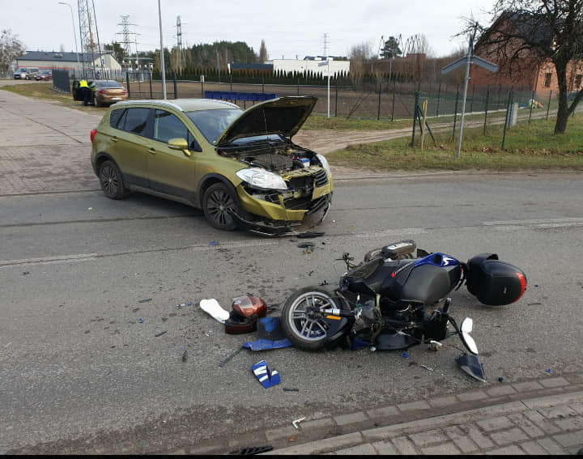
BEZPIECZEŃSTWO NA DROGACH
18 - WYPADKÓW
3 - OFIAR ŚMIERTELNYCH
286 - KOLIZJI

Slide 27
BEZPIECZEŃSTWO NA DROGACH
87

Slide 34
SŁUŻBA RUCHU DROGOWEGO

Slide 35
70,8% zgłoszeń dot. zagrożeń w ruchu drogowym

Slide 36
Przykłady przedsięwzięć profilaktycznych
KOMENDANT POWIATOWY POLICJI W MIĘDZYCHODZIE - INSP. SŁAWOMIR KACZMAREK

Slide 37
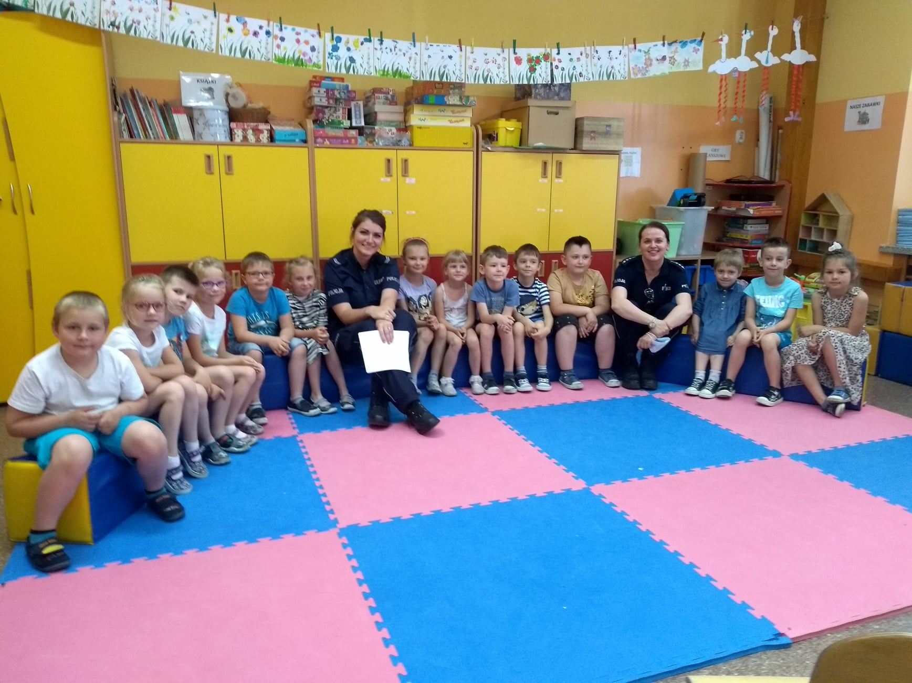
Bezpieczeństwo najmłodszych

Slide 38
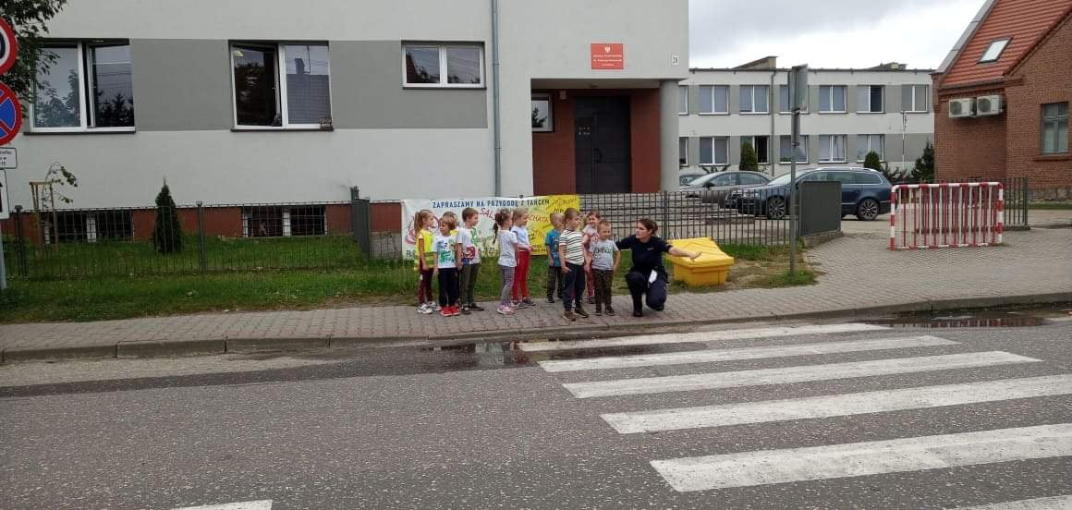
Bezpieczeństwo najmłodszych

Slide 39
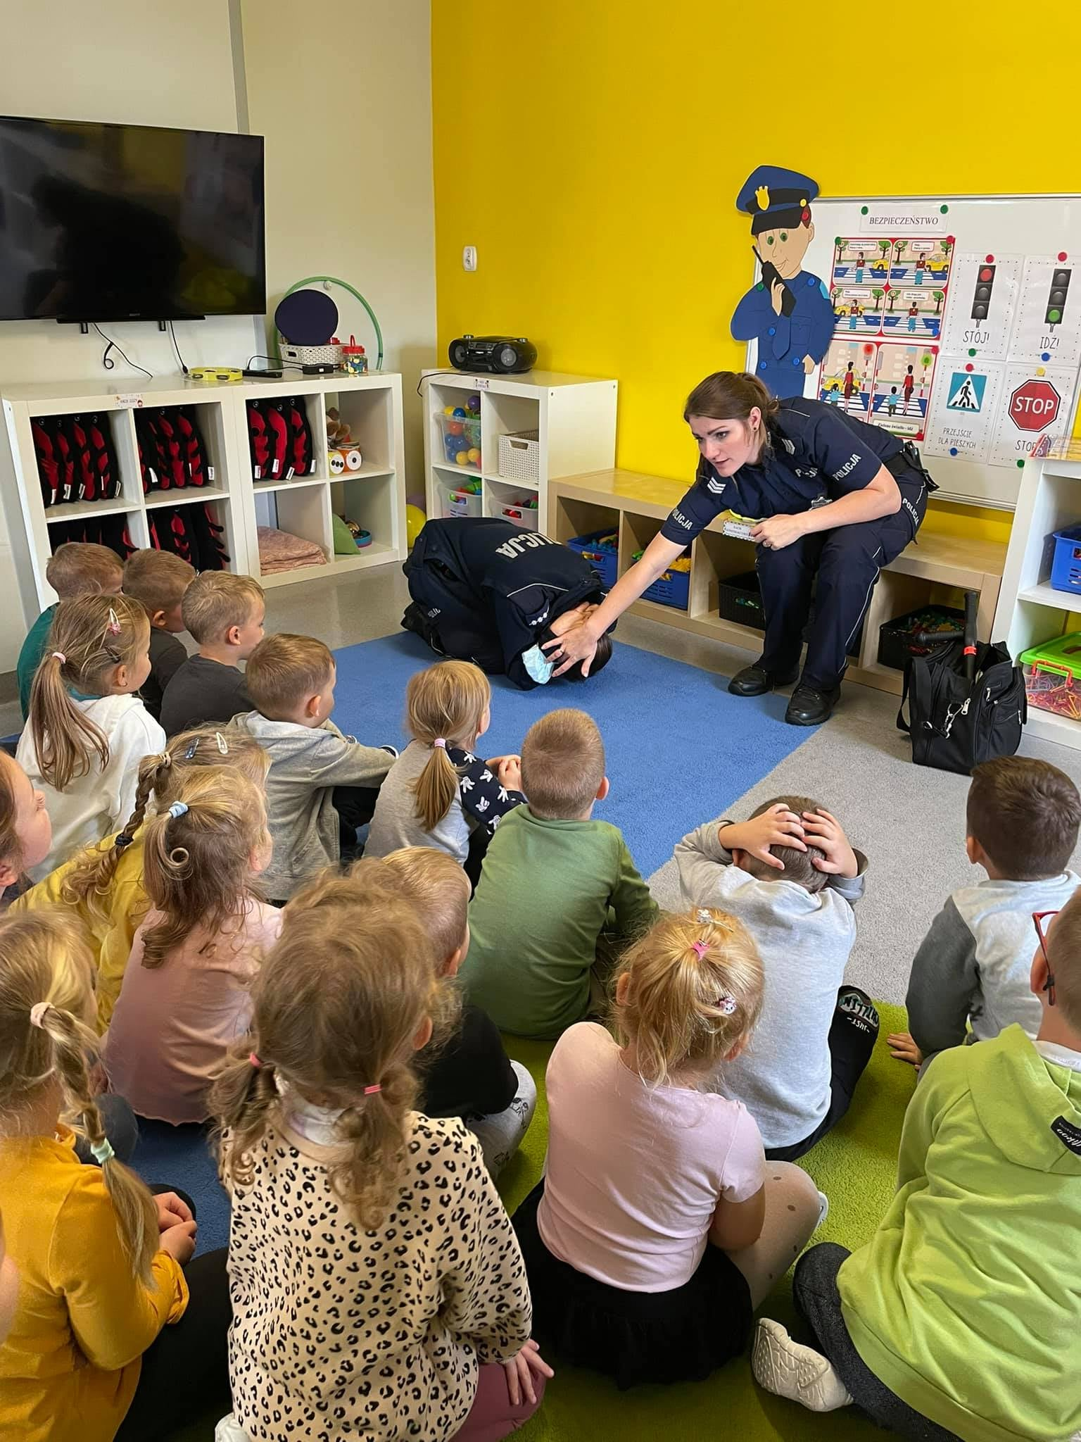
Bezpieczeństwo najmłodszych

Slide 40
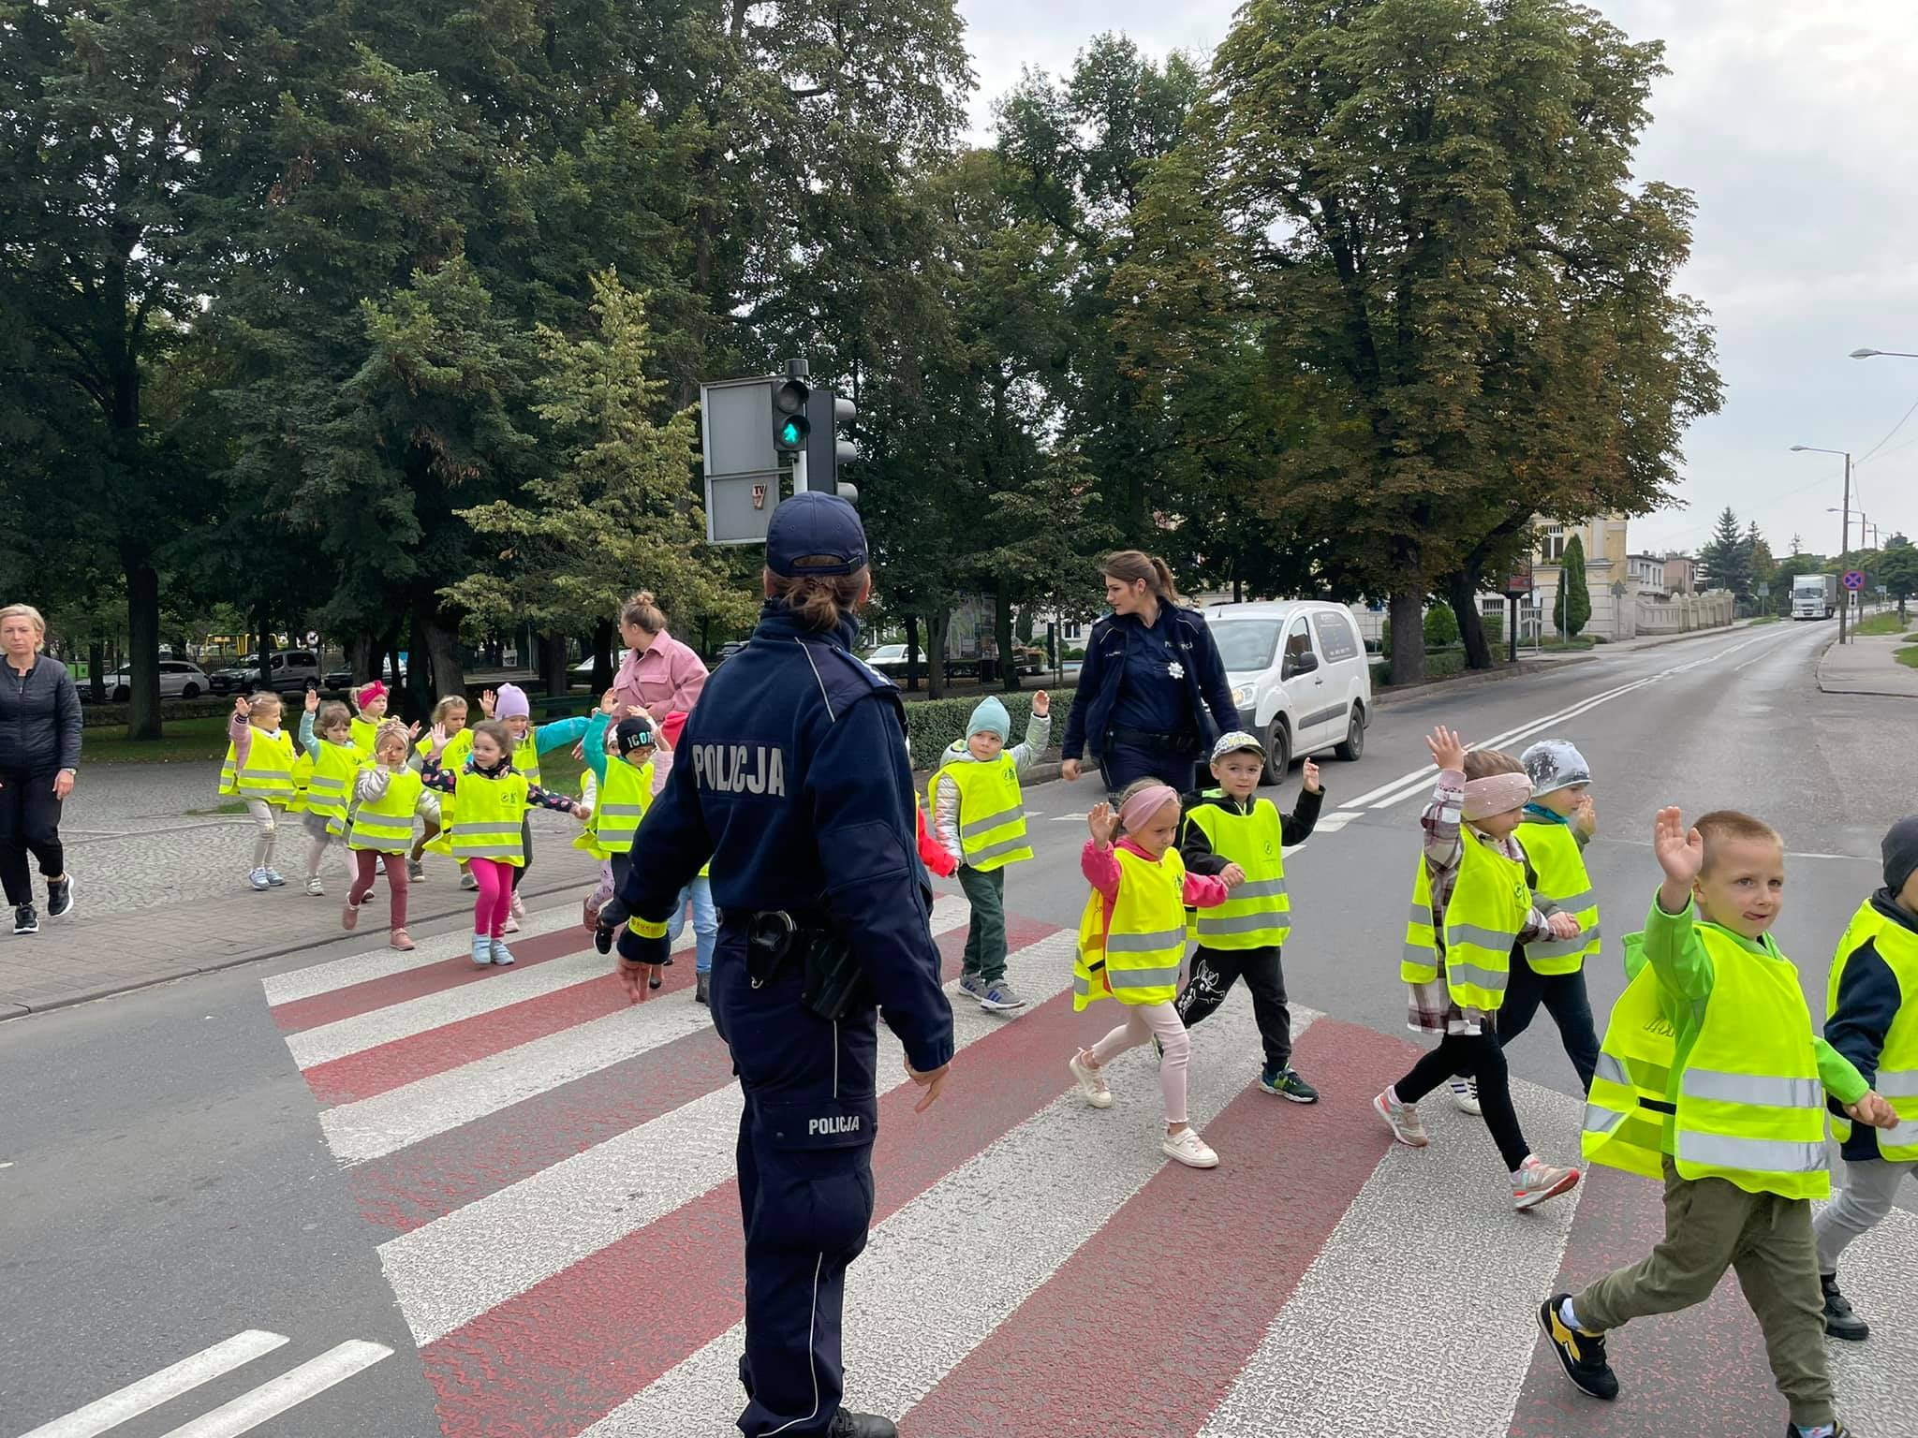
Bezpieczeństwo najmłodszych

Slide 41
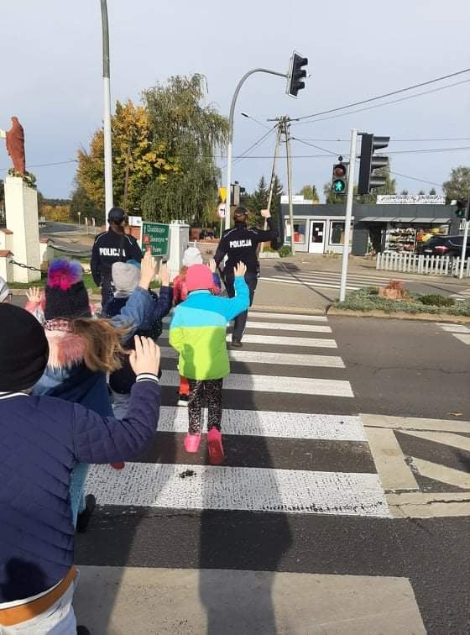
Bezpieczeństwo najmłodszych

Slide 42
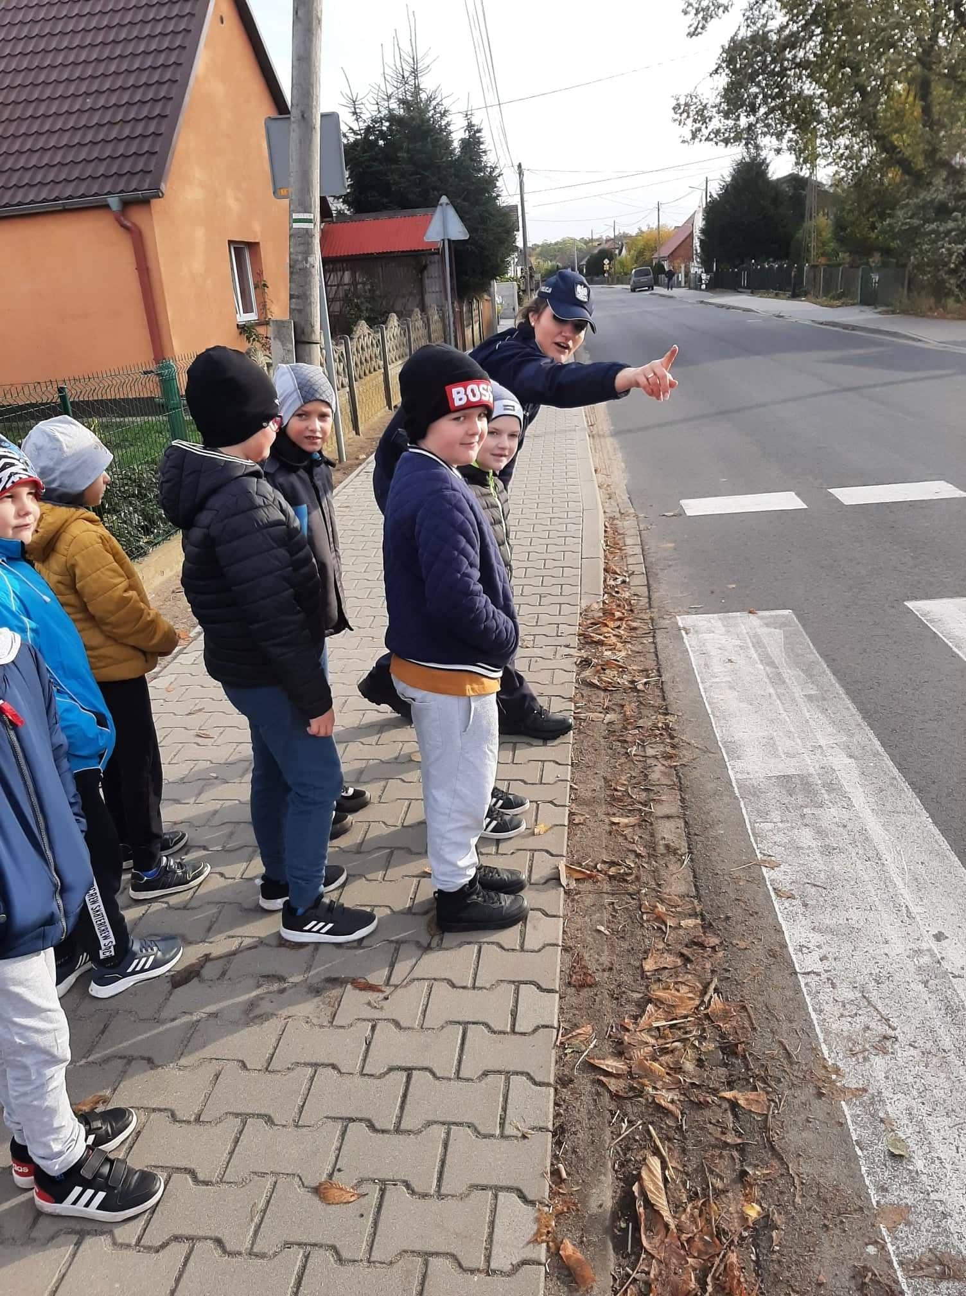
Bezpieczeństwo najmłodszych

Slide 43
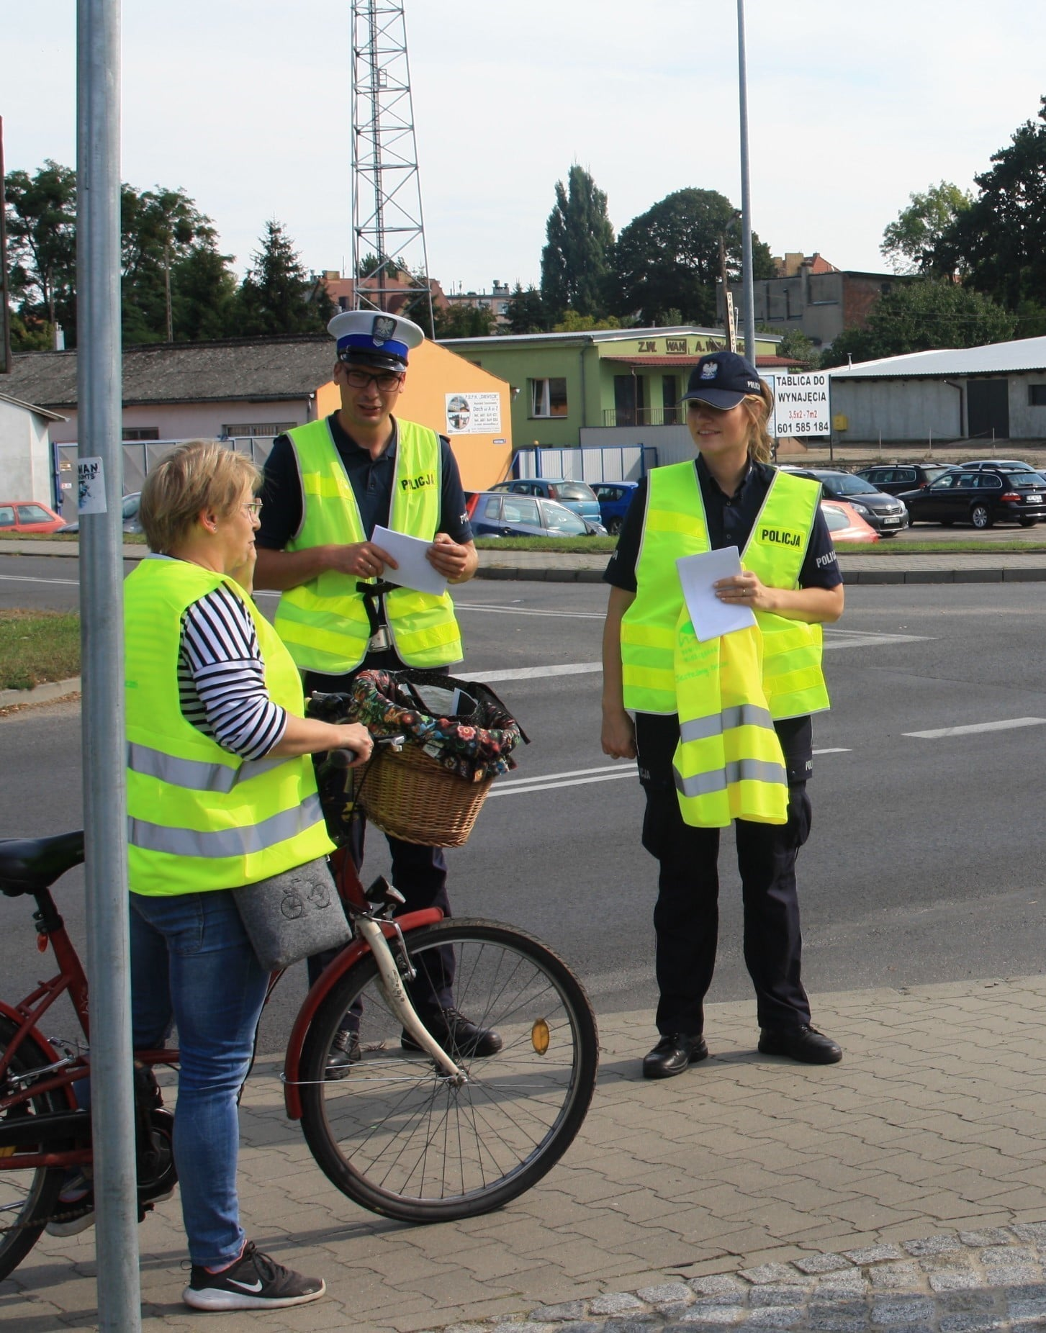
Świeć przykładem

Slide 44
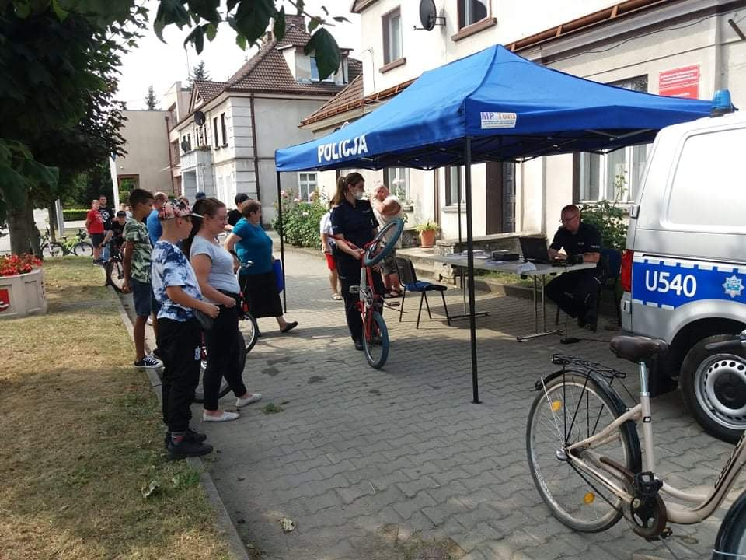
Znakowanie rowerów

Slide 45
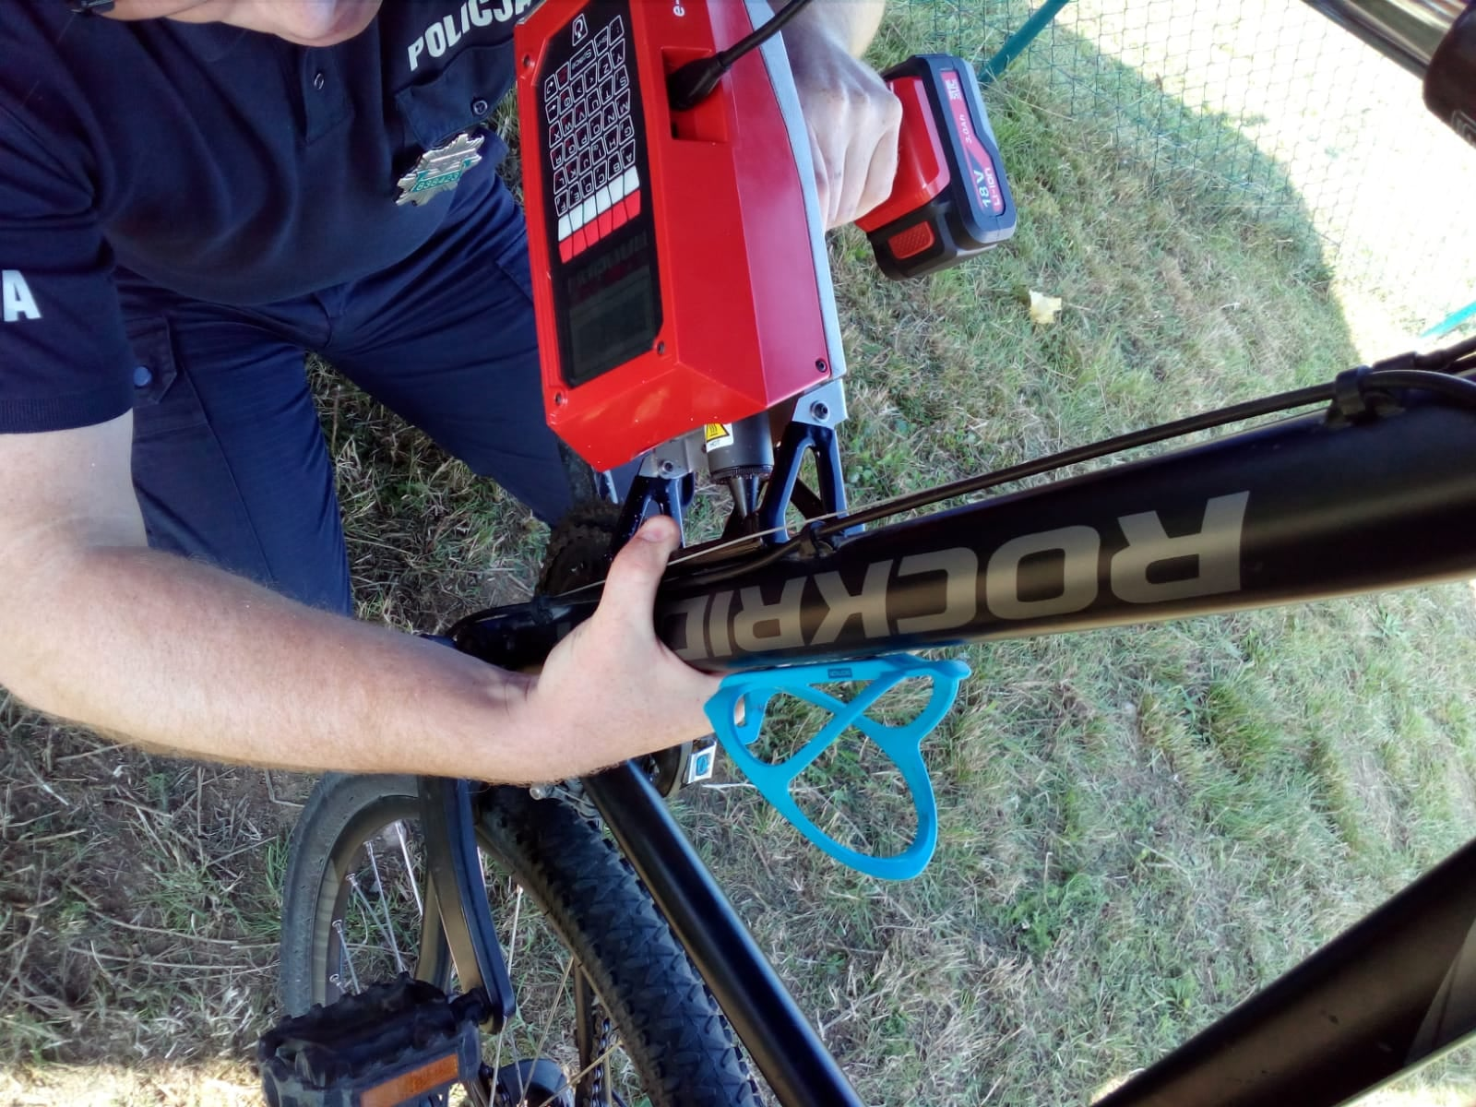
Znakowanie rowerów

Slide 46
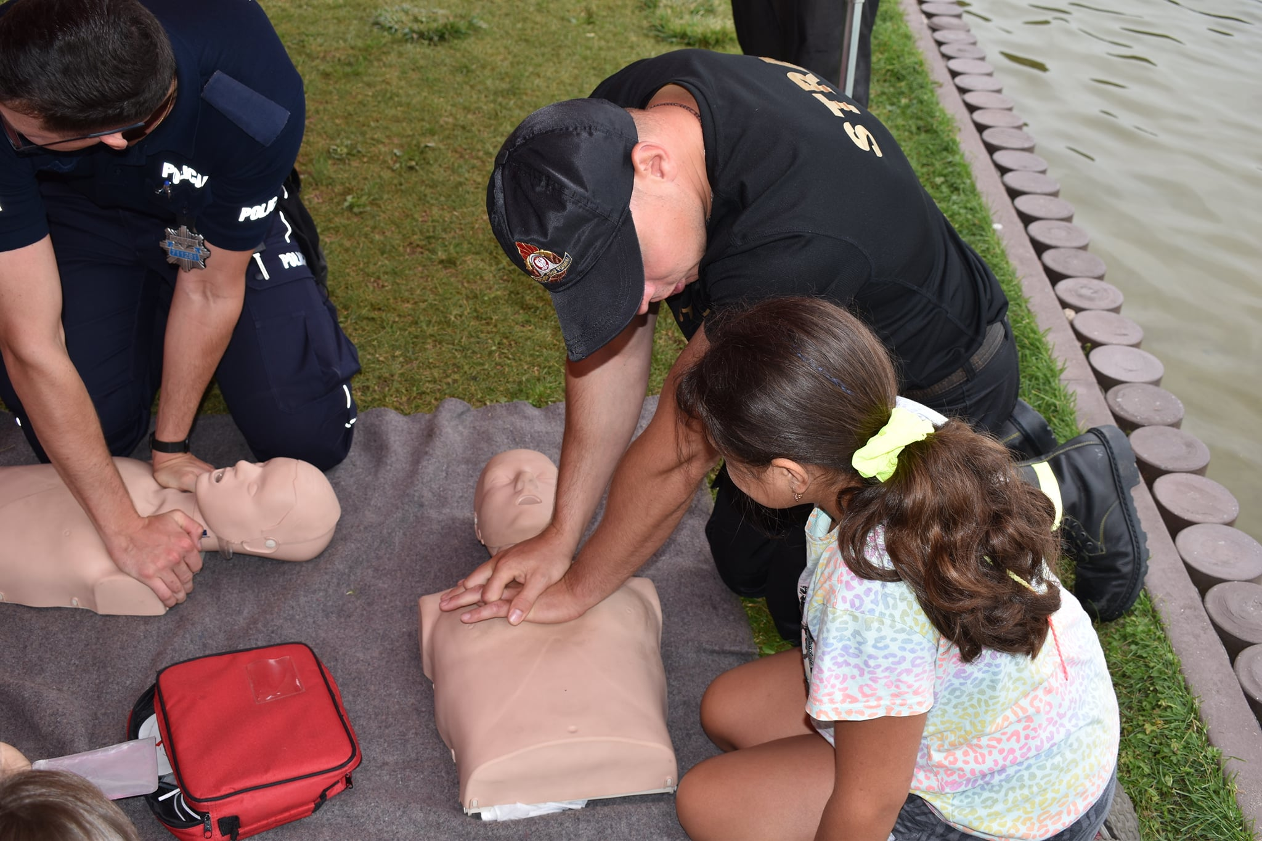
Bezpieczne wakacje

Slide 47
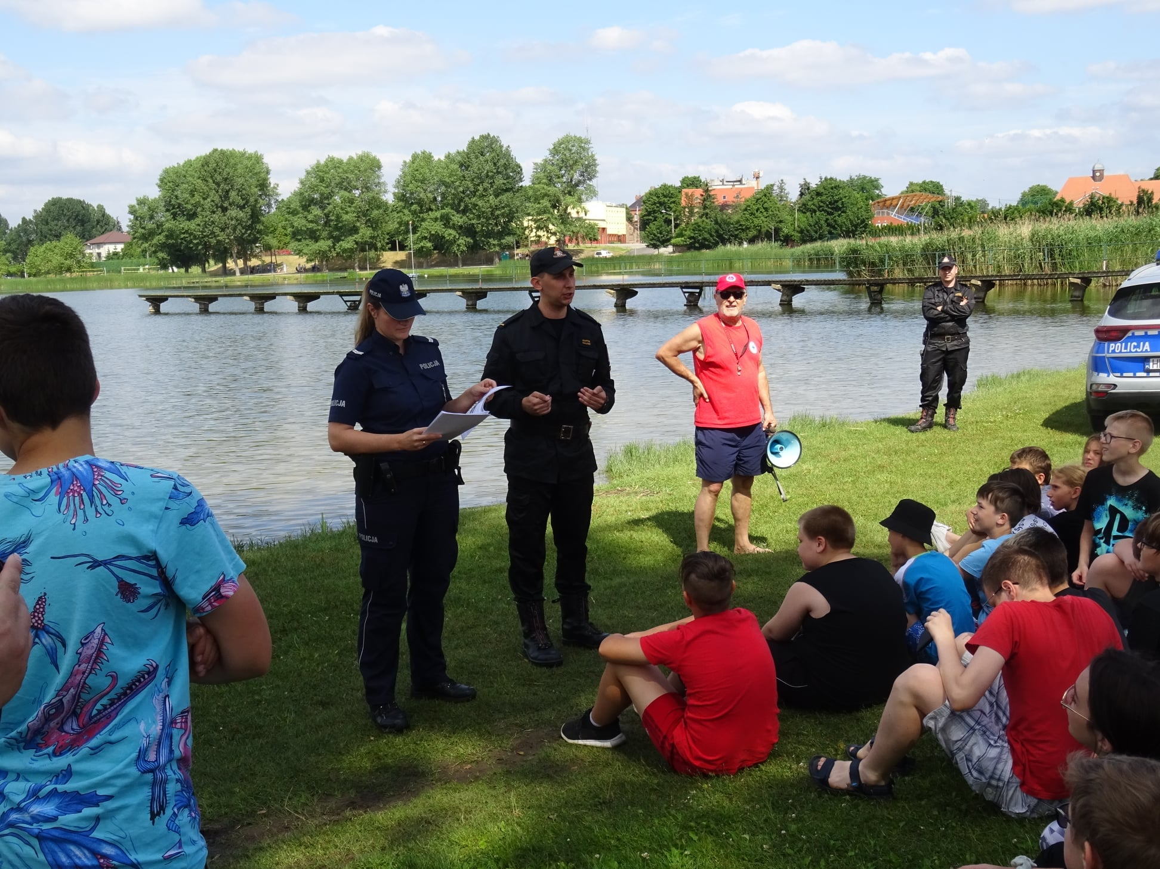
Bezpieczne wakacje

Slide 48
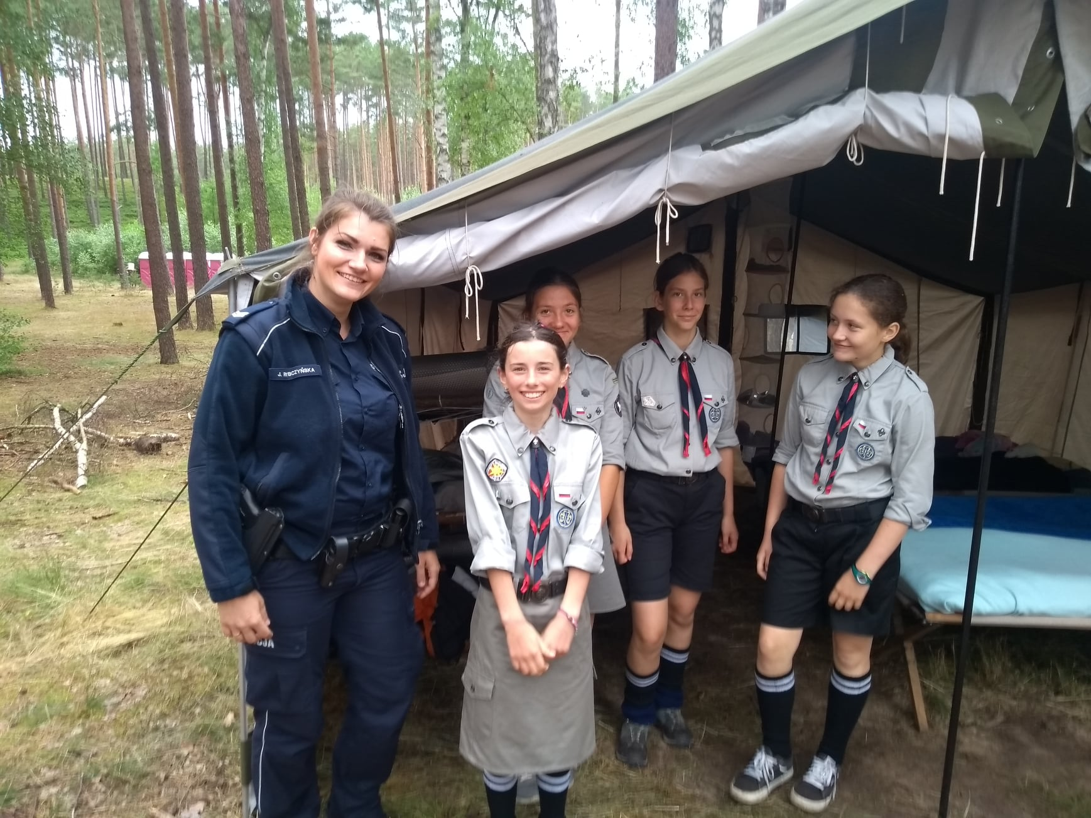
Bezpieczne wakacje

Slide 49
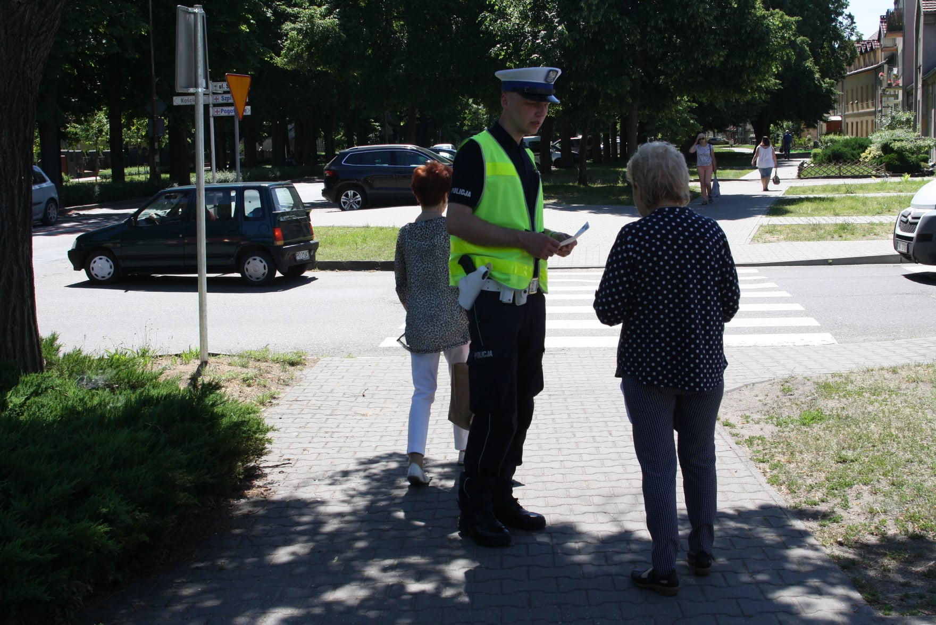
Bezpieczeństwo Seniorów

Slide 50
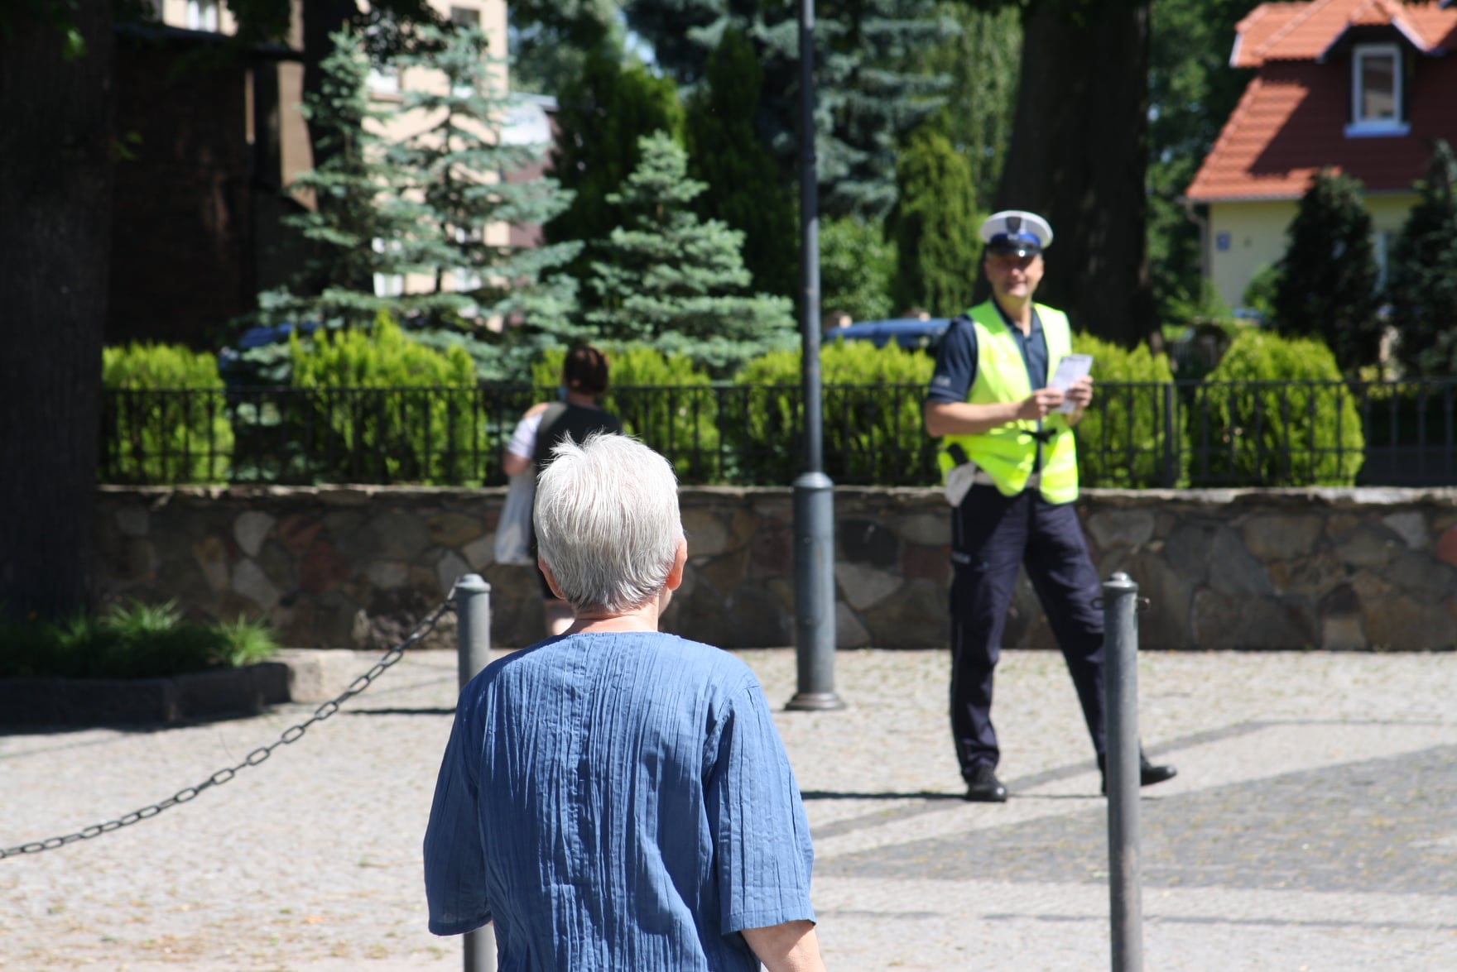
Bezpieczeństwo Seniorów

Slide 51
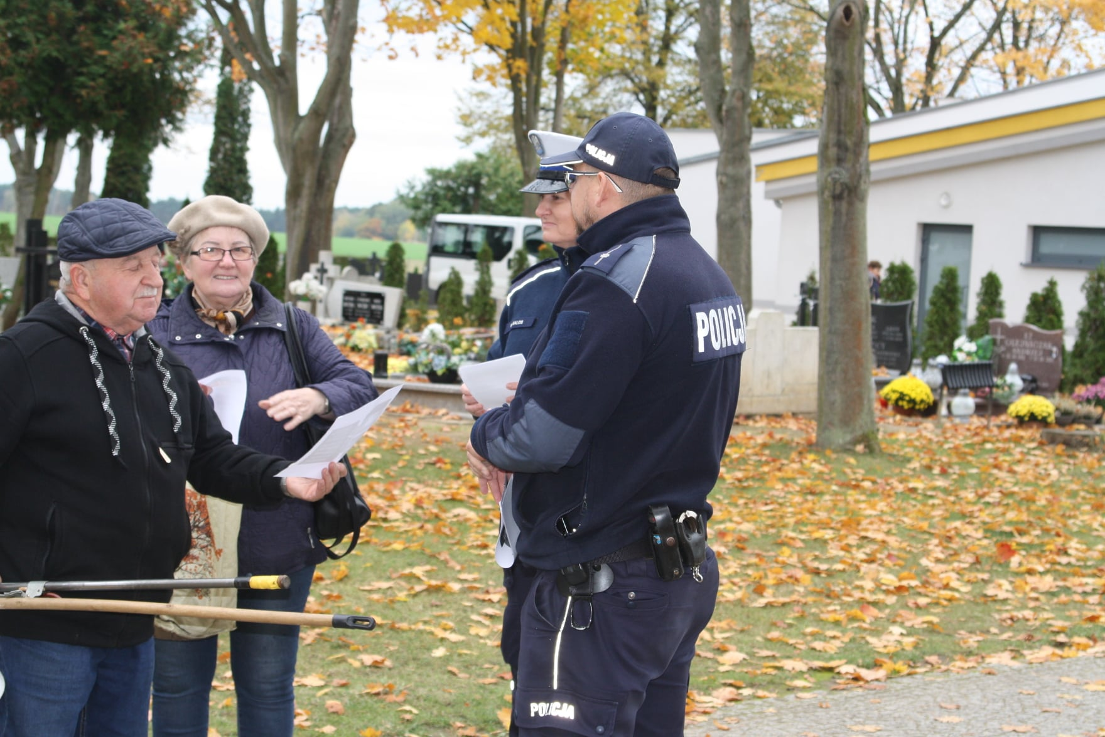
„ZNICZ”

Slide 52
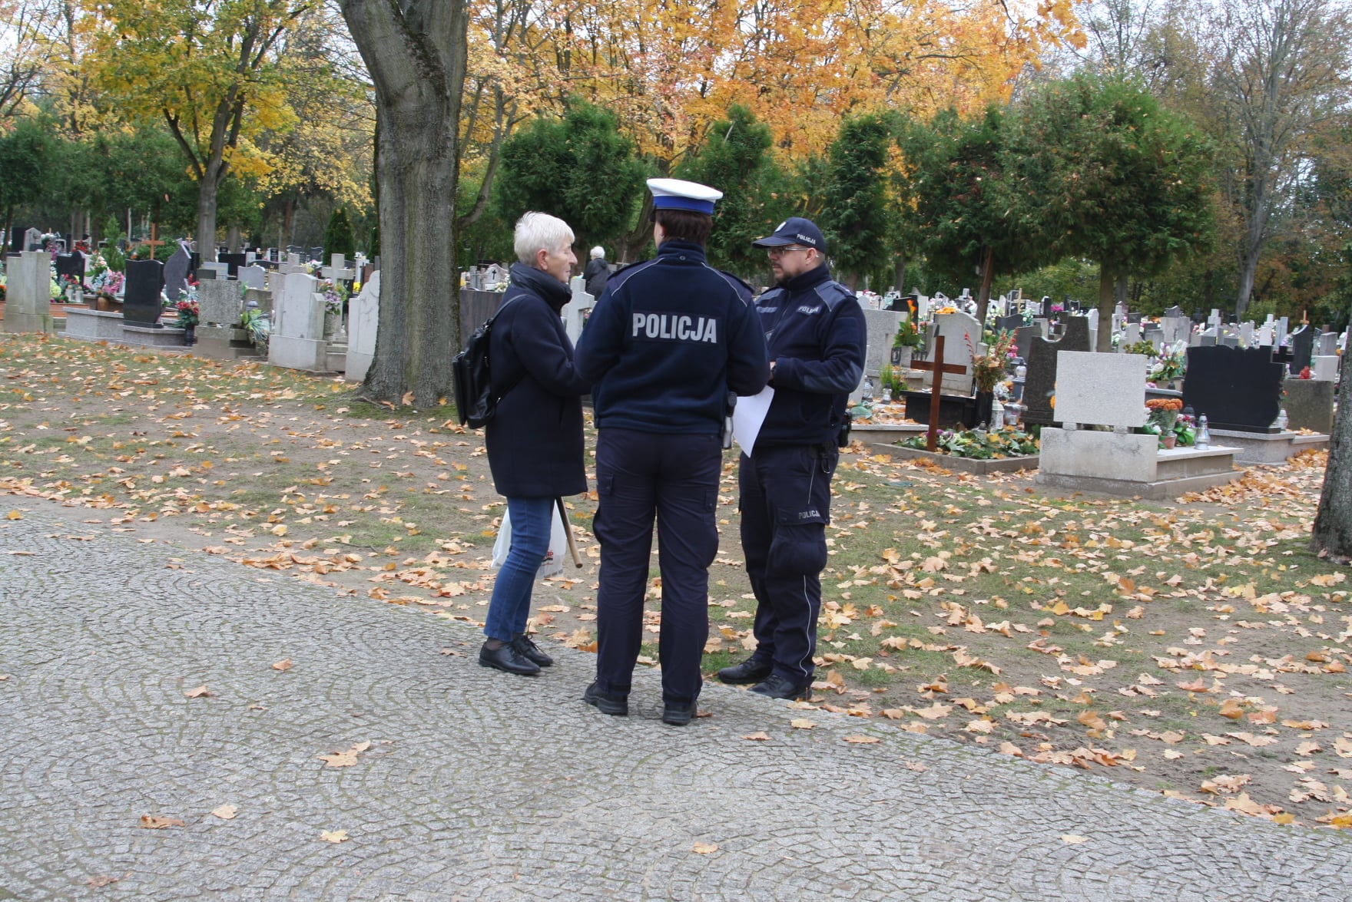
„ZNICZ”

Slide 53
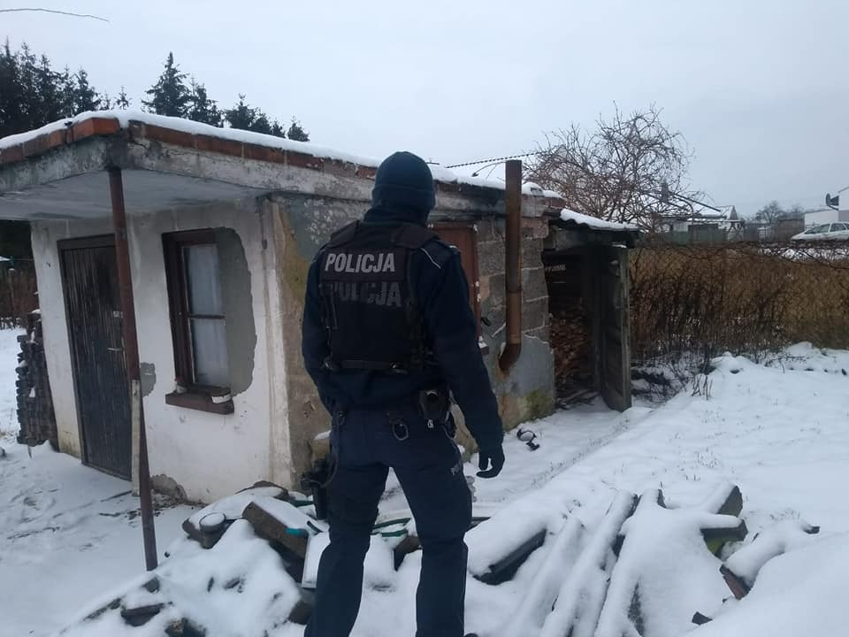
„BEZDOMNOŚĆ”

Slide 54
Wsparcie policji przez powiat międzychodzki
Przekazane przez Starostwo Powiatowe w Międzychodzie kamizelki oraz opaski odblaskowe (łącznie 800 szt.) wykorzystywane są podczas przedsięwzięć profilaktycznych.

Slide 55
w roku 2021 Na terenie powiatu międzychodzkiego nie odnotowano zabójstw, a także żadnych innych zdarzeń o znacznym ciężarze gatunkowym
Zdarzeniem wymagającym zastosowanie szczególnych technik oraz metod pracy policji było usiłowanie kradzieży z włamaniem do bankomatu w Kwilczu w dniu 23.09.2021 – sprawcy ustaleni i zatrzymani w ciągu 3 dni.

Slide 56
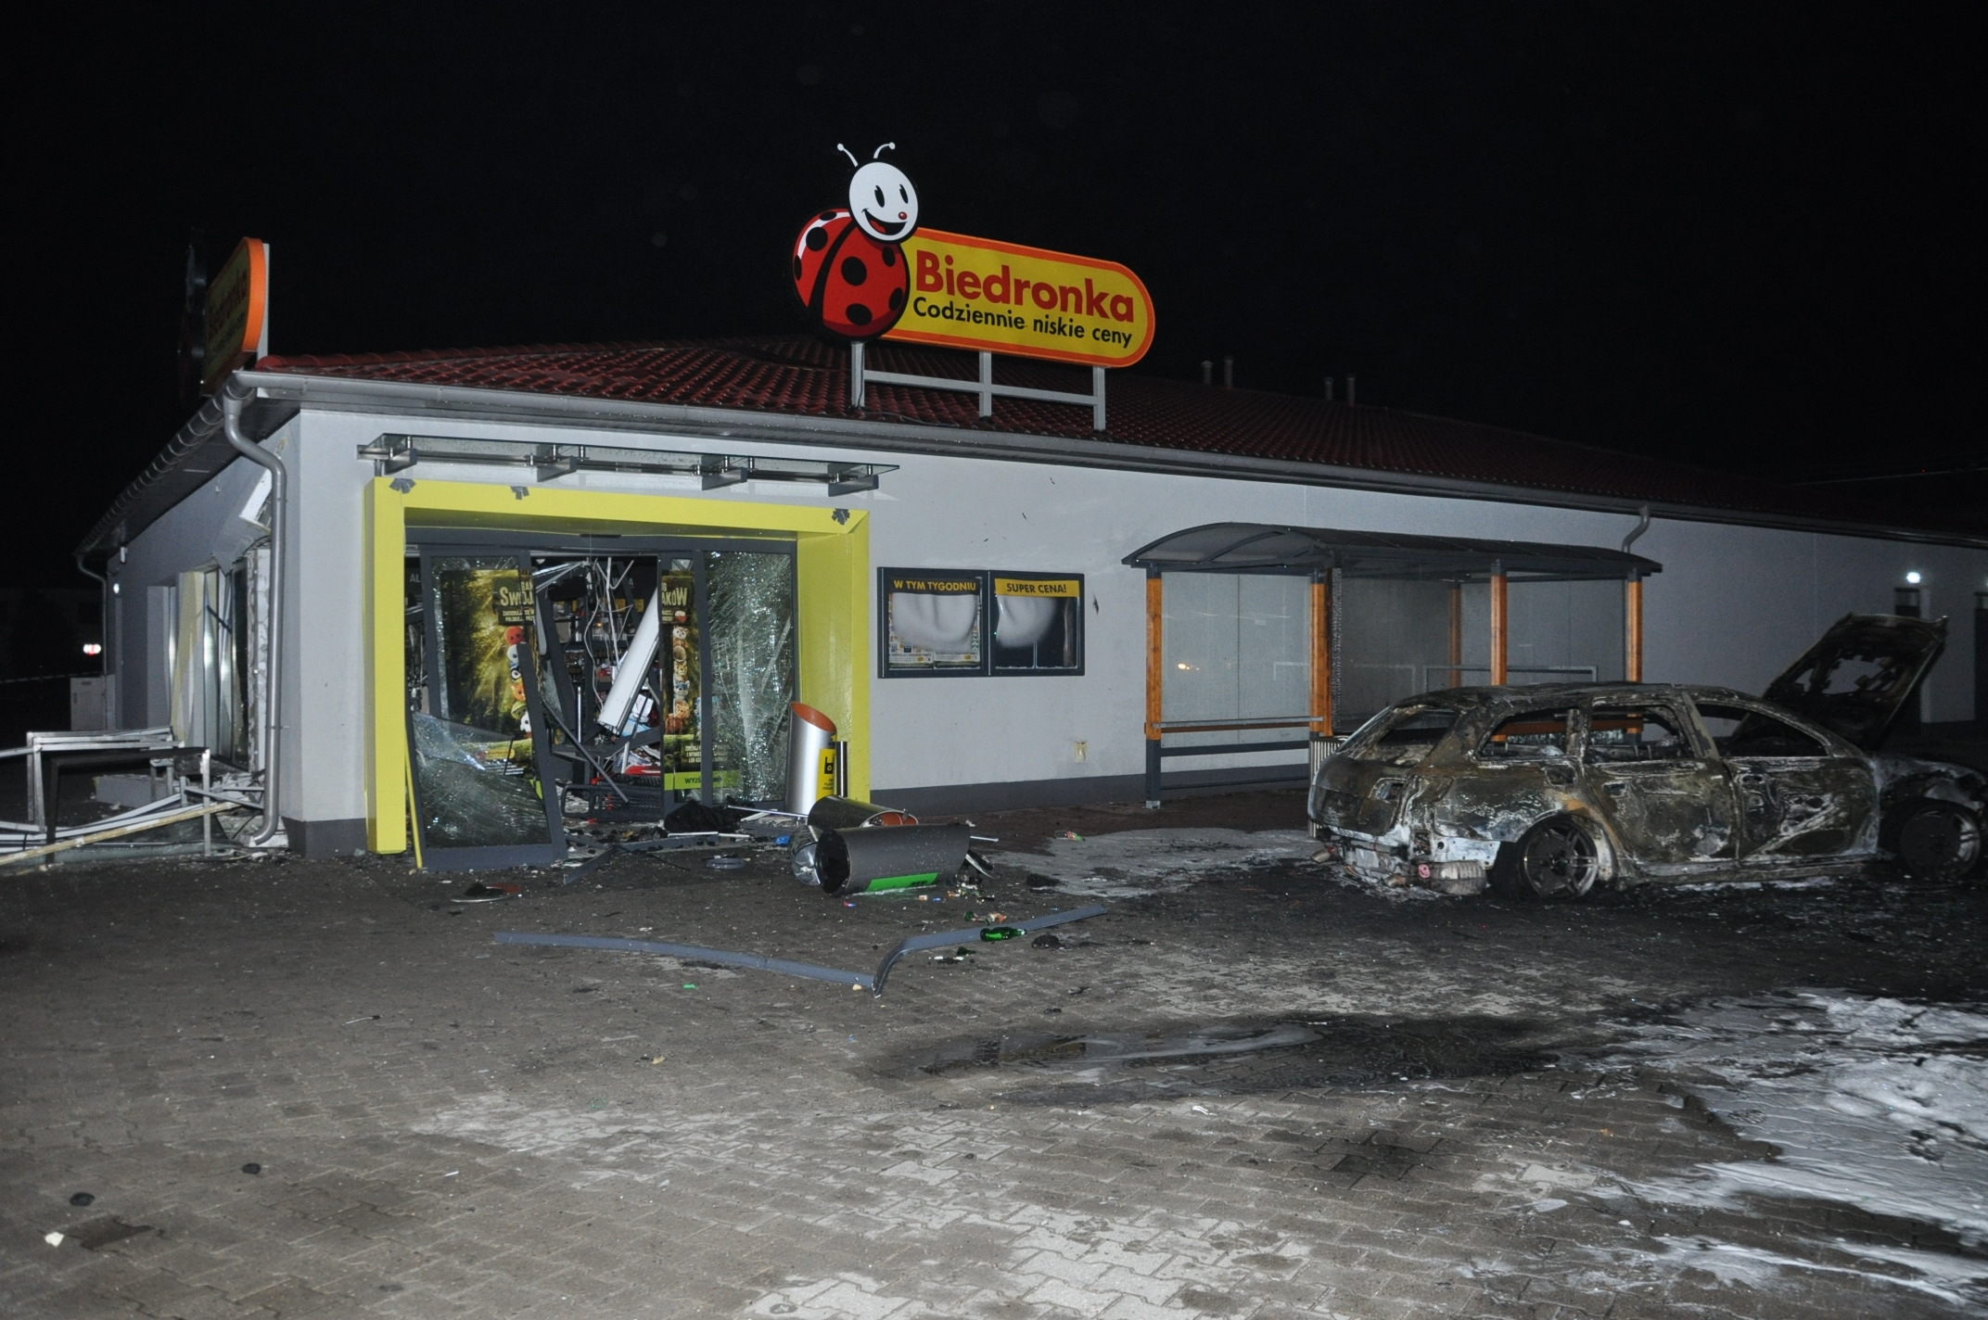

Slide 58
PANDEMIA Covid - 19
W ramach przeciwdziałania rozprzestrzeniania się epidemii, policjanci dodatkowo realizowali każdego dania szereg zadań wynikających z wprowadzonych obostrzeń. Największym wyzwaniem była kontrola osób poddanych kwarantannie.
2021 2020
Liczba osób poddanych kwarantannie - 7068 5032
Liczba ujawnionych wykroczeń - 704 223
Liczba wniosków przekazanych do PIS - 16 45

Slide 59
STAN FLOTY KPP W MIĘDZYCHODZIE
L.p. | Marka | Rok produkcji | Przebieg31.12.21 | Koszt napraw 2021 | Czas napraw 2021 (dni) | Uwagi
1 | Fiat Ducato | 2008 | 183150 | 1 060 | 5 | Naprawa bieżąca
2 | Kia Cee’d | 2013 | 232 150 | 5 759 | 16 | Naprawa bieżąca
3 | Isuzu Dmax | 2015 | 1556 500 | 10 985 | 259 | Naprawa bieżąca + szkodowa
4 | Opel Astra | 2015 | 132 000 | 5 251 | 25 | Naprawa bieżąca
5 | Opel Corsa | 2015 | 141 760 | 7 146 | 154 | Naprawa bieżąca + szkodowa
6 | Opel Corsa | 2016 | 109 000 | 2 298 | 22 | Naprawa bieżąca
7 | Skoda Yeti | 2016 | 85 900 | 835 | 3 | Naprawa bieżąca
8 | Dacia Duster | 2017 | 112 400 | 1 344 | 3 | Naprawa bieżąca
9 | Dacia Duster | 2017 | 59 100 | 1 729 | 16 | Naprawa bieżąca
10 | Opel Mokka | 2018 | 57 000 | - | -
11 | VW T6 | 2018 | 88 100 | 600 | 64 | Naprawa szkodowa
12 | Kia Sportage | 2019 | 63 400 | 184 | 2 | Naprawa bieżąca
13 | Hyundai Kona | 2019 | 16 240 | - | -
14 | VW T6 | 2020 | 55 350 | 187 | 55 | Naprawa szkodowa
15 | Kia Cee”d | 2021 | 1 470 | - | -
16 | Kia Sportage | 2021 | 3 950 | - | -

Slide 60
Przykładowe wykorzystanie pojazdów na jednej zmianie
Radiowóz | Rodzaj patrolu, służby lub wykonywanych zadań
1 | Patrol interwencyjny KPP – obsługa interwencji oraz zaistniałych zdarzeń na terenie gminy Międzychód
2 | Patrol interwencyjny KP – obsługa interwencji oraz zaistniałych zdarzeń na terenie pozostałych gmin
3 | Dzielnicowy KPP – obchód rejonu służbowego (rejon wiejski), realizacja przydzielonych spraw
4 | Dzielnicowy KP – obchód rejonu służbowego (rejon wiejski), realizacja przydzielonych spraw
5 | Patrol ruchu drogowego
6 | Drugi patrol ruchu drogowego w przypadku działań wzmożonych
7 | Patrol operacyjny – realizacja spraw operacyjnych i kryminalnych
8 | Technik kryminalistyki – obsługa zdarzeń w zakresie kryminalistycznych badań miejsca zdarzenia
9 | Konwój – doprowadzenie do Prokuratury / Sądu / Zakładu Karnego / Aresztu Śledczego…
10 | Szkolenia / odprawy poza jednostką (np. Poznań, Piła…)
11 | Kontrola przestrzegania obowiązku kwarantanny

Slide 61
wnioski
W minionym roku liczba wszystkich stwierdzonych przestępstw wzrosła do 652 z poziomu 557 w roku 2020.
Wykrywalność wszystkich przestępstw nieznacznie spadła z 85,5% w roku 2020 do 81,7% w roku 2021.
Wzrosła liczba przestępstw kryminalnych, z 329 w roku 2020, do 389 w roku 2021. Wykrywalność tych przestępstw utrzymała się na tym samym poziomie, tj. 81,9% w roku 2021 (81,8% w roku 2020).
W porównaniu do roku 2020 spadła liczba kradzieży z 54 do 51, kradzieży samochodów z 5 do 4, rozbojów z 3 do 2. Niestety wzrosła liczba kradzieży z włamaniem z 48 do 51, zniszczeń mienia z 19 do 48, bójek i pobić z 3 do 5 oraz uszkodzeń ciała z 11 do 13.

Slide 62
wnioski
Niestety, w 18 (2020 – 22) wypadkach drogowych zaistniałych na terenie powiatu międzychodzkiego, śmierć poniosły 3 osoby (2020 – 5 osób). Odnotowano także 286 kolizji (2020 – 243).
W minionym roku, policjanci ujawnili na terenie powiatu 6371 wykroczeń (2020 – 5050). Z tego 167, to wykroczenia porządkowe (2020 – 330) oraz 80, to wykroczenia z kategorii „przeciwko mieniu” (2020– 40).
W związku z pandemią COVID-19, policjanci KPP w Międzychodzie ujawnili łącznie 704 wykroczenia związane z nieprzestrzeganiem wprowadzonych obostrzeń (2020 – 223).
Nadal problemem są współistniejące patologie – uzależnienia i przemoc w rodzinie

Slide 63
Dziękuję za uwagę
KOMENDANT POWIATOWY POLICJI W MIĘDZYCHODZIE - INSP. SŁAWOMIR KACZMAREK

